Slide 1
DISPLASIA DEL DESARROLLO DE LA CADERA
Dra. LUZ GABRIELA VILLARREAL RIVERA
Ortopedia Pediátrica
Hospital Regional Materno Infantil de Alta Especialidad
Hospital Christus Muguerza de Alta Especialidad
Monterrey, N.L., México.

Slide 2
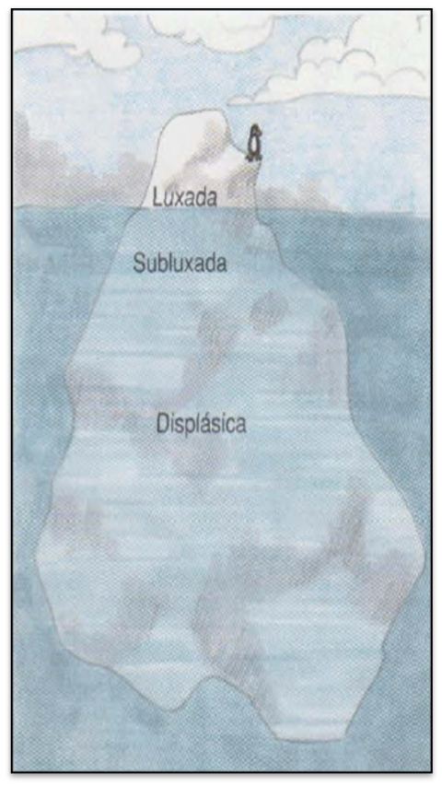

Slide 3
Incidencia según método diagnóstico
  Luxación 1.4/1000 RN
  Hallazgos clínicos 2.3/100 nacidos
  Alteraciones en Ultrasonido 8/100

Slide 4
DEFINICIÓN DDC
DISPLASIA: Anomalía del desarrollo de un tejido
DESARROLLO: Propiedad elemental que tienen los seres vivos de crecer y modificarse hasta llegar a su estado perfecto.
CADERA: Articulación coxofemoral compuesta por los tres huesos de la pelvis (ilion, isquion y pubis) y la región proximal del fémur
Espectro de desórdenes del desarrollo de la cadera que se presenta en diferentes formas a diferentes edades.

Slide 5
HISTORIA NATURAL DE LA ENFERMEDAD
El 60% de las caderas con inestabilidad demostrada en la exploración física al nacimiento, se solucionan espontáneamente a la semana de edad
El 90% se estabilizan a los dos meses de edad.

Slide 6
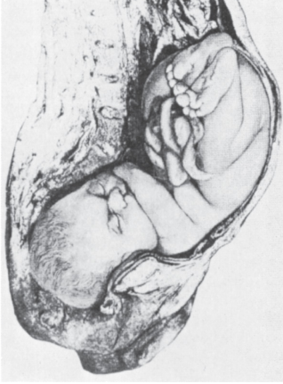
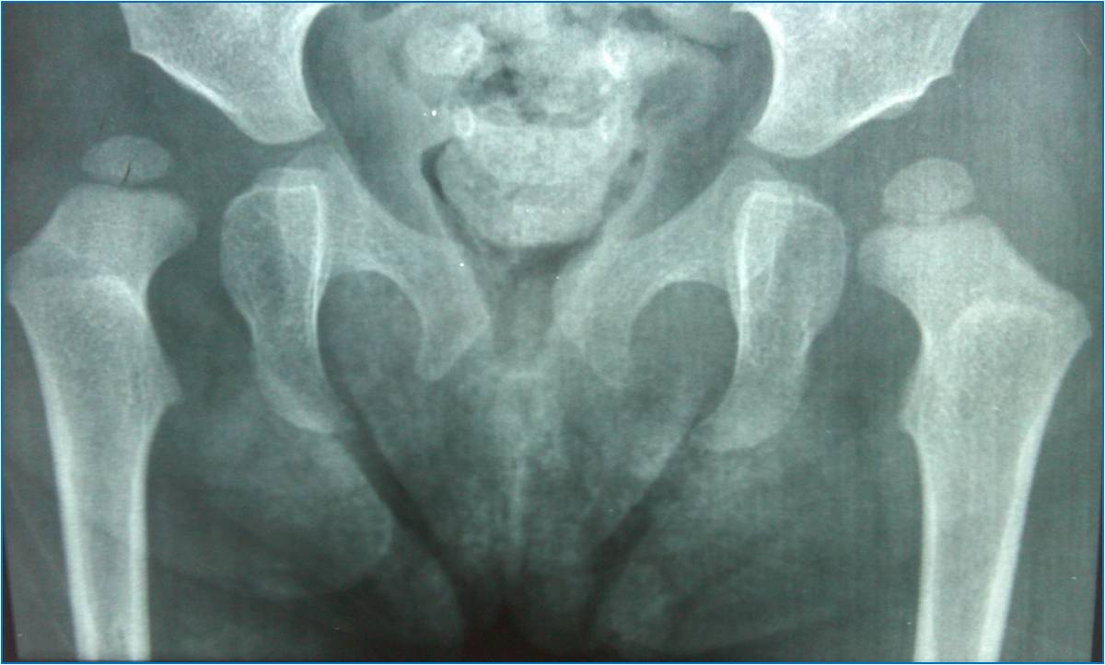
Compresión de la cadera izquierda sobre el promontorio sacro
64%
Cadera izquierda
63.4% Unilateral

Slide 7
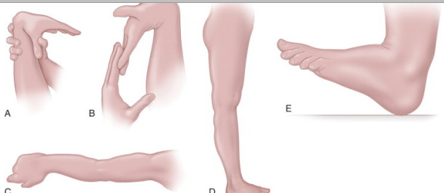
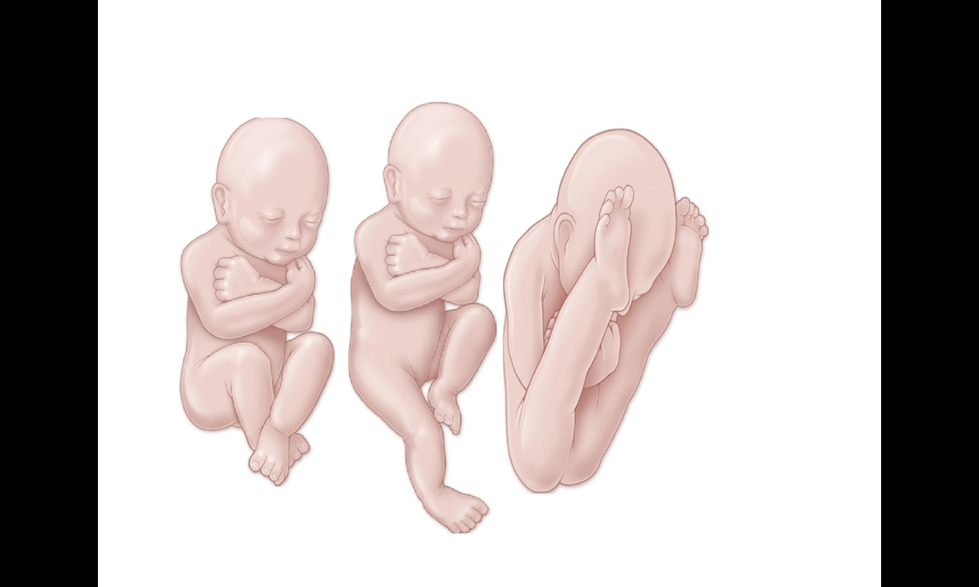
FACTORES DE RIESGO
Laxitud Ligamentaria | Productos femeninos por ser más sensibles a la hormona relaxina Producto gemelar (34% incidencia de DDC) Antecedente familiar, se incrementa el riesgo 5 veces con 1 familiar con DDC
Posición Prenatal | Presentación pélvica: * 20% riesgo DDC Posición franca de nalgas * 2% presentación de nalgas con 1 pierna Primera gesta Oligohidramnios
ESPACIO REDUCIDO INUTERO

Slide 8
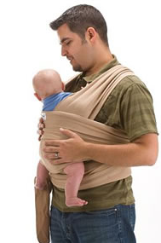

FACTORES DE RIESGO
Posición posnatal | Extensión de caderas En una población hubo disminución del 65% de la incidencia de DDC con programas de abducción.
Predilección racial | Nativos americanos (incidencia 76.1 por cada 1000 nacidos vivos) Anglosajones.

Slide 9
FACTORES GENÉTICOS
HLA tipos A, B y D
Demostraron aumento en la incidencia de DDC
CROMOSOMA 17q21
Fuertemente asociado a DDC

Slide 10
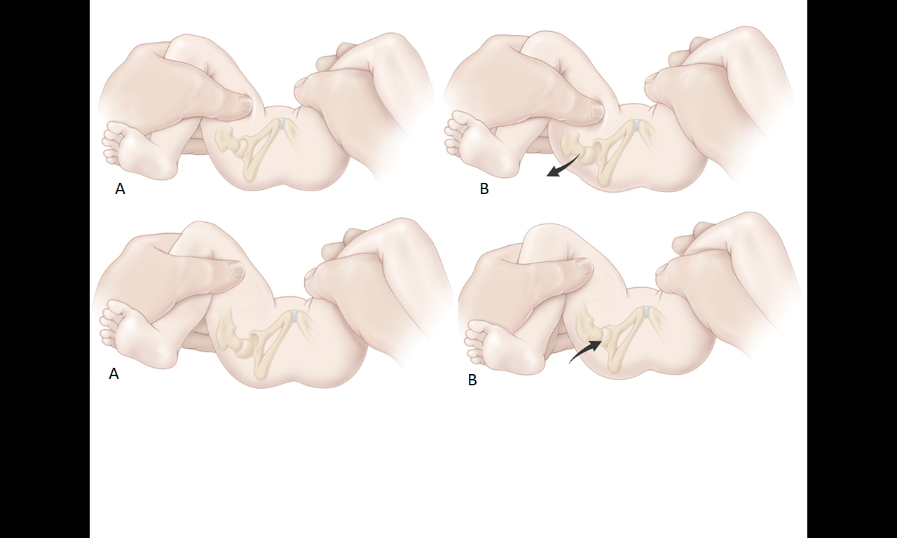
EXPLORACIÓN FÍSICA
SIGNO BARLOW
SIGNO ORTOLANI

Slide 11
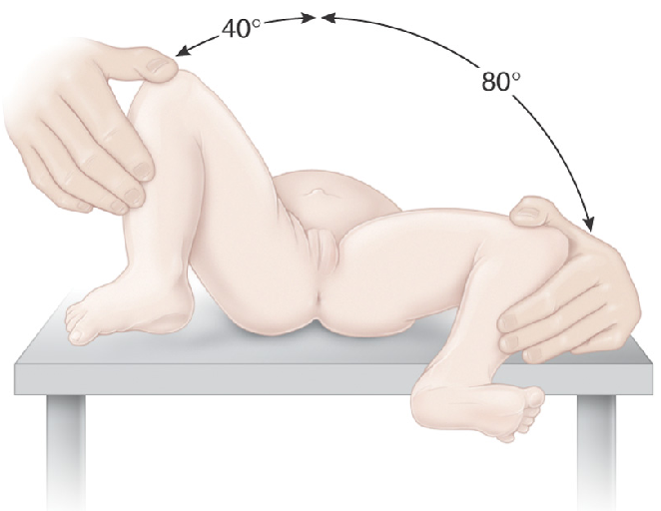
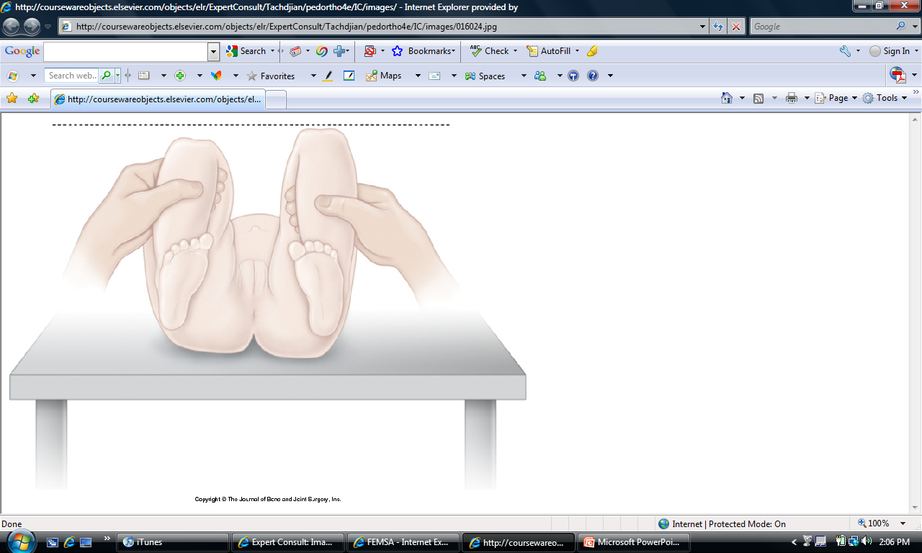
ASIMETRIA EN LA ABDUCCIÓN
SIGNO DE GALLEAZI

Slide 12
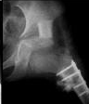
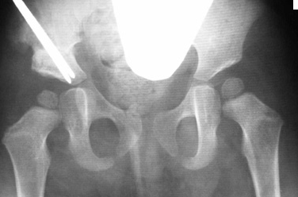
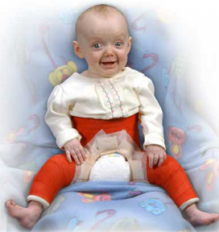
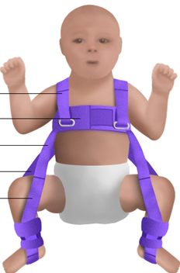
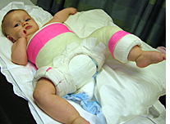
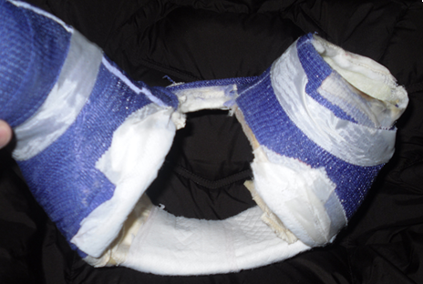
PROBLEMA DE SALUD PÚBLICA
Tiempo para detección temprana y prevención .
24m-6 años
18-24 meses
Costo? $ 1,500
6-18 meses
DX TEMPRANO 1-6 meses

Slide 13
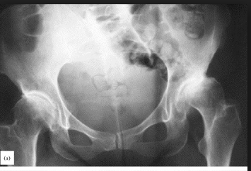
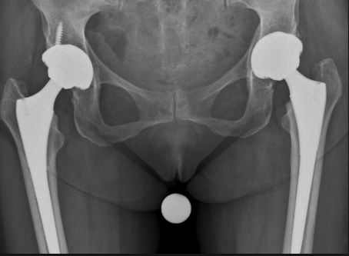
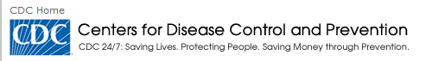
Resultado final de DDC no diagnosticada
OA tempranas
REEMPLAZOS
TOTALES DE CADERA
COSTO? Aprox. $150.000
Costo anual de Reemplazos de cadera y rodilla en USA
$ 7.9 billones anuales

Slide 14

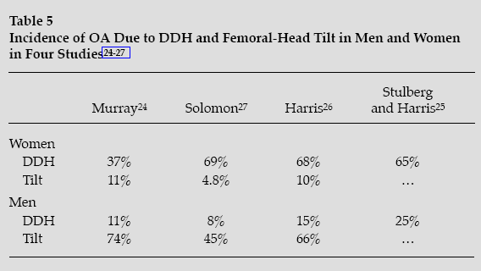
37% de los RTC en mujeres británicas son secundarios a DDC
Primary Osteoarthritis of the Hip: Etiology and Empidemiology, Franklin T.Hoaglund, MD, and Lynne S. Steinbach, MD JAAOS Vol, 9 No 5, September/October 2001

Slide 15
¿CÓMO PREVENIRLO?

Slide 16
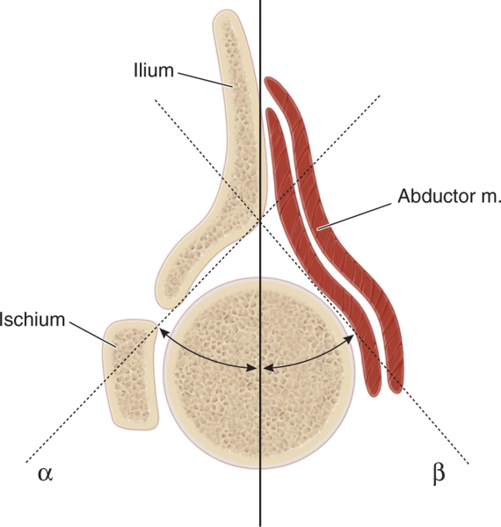
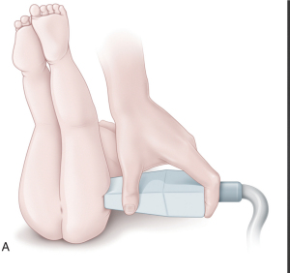
ULTRASONIDO DE CADERA

Slide 17
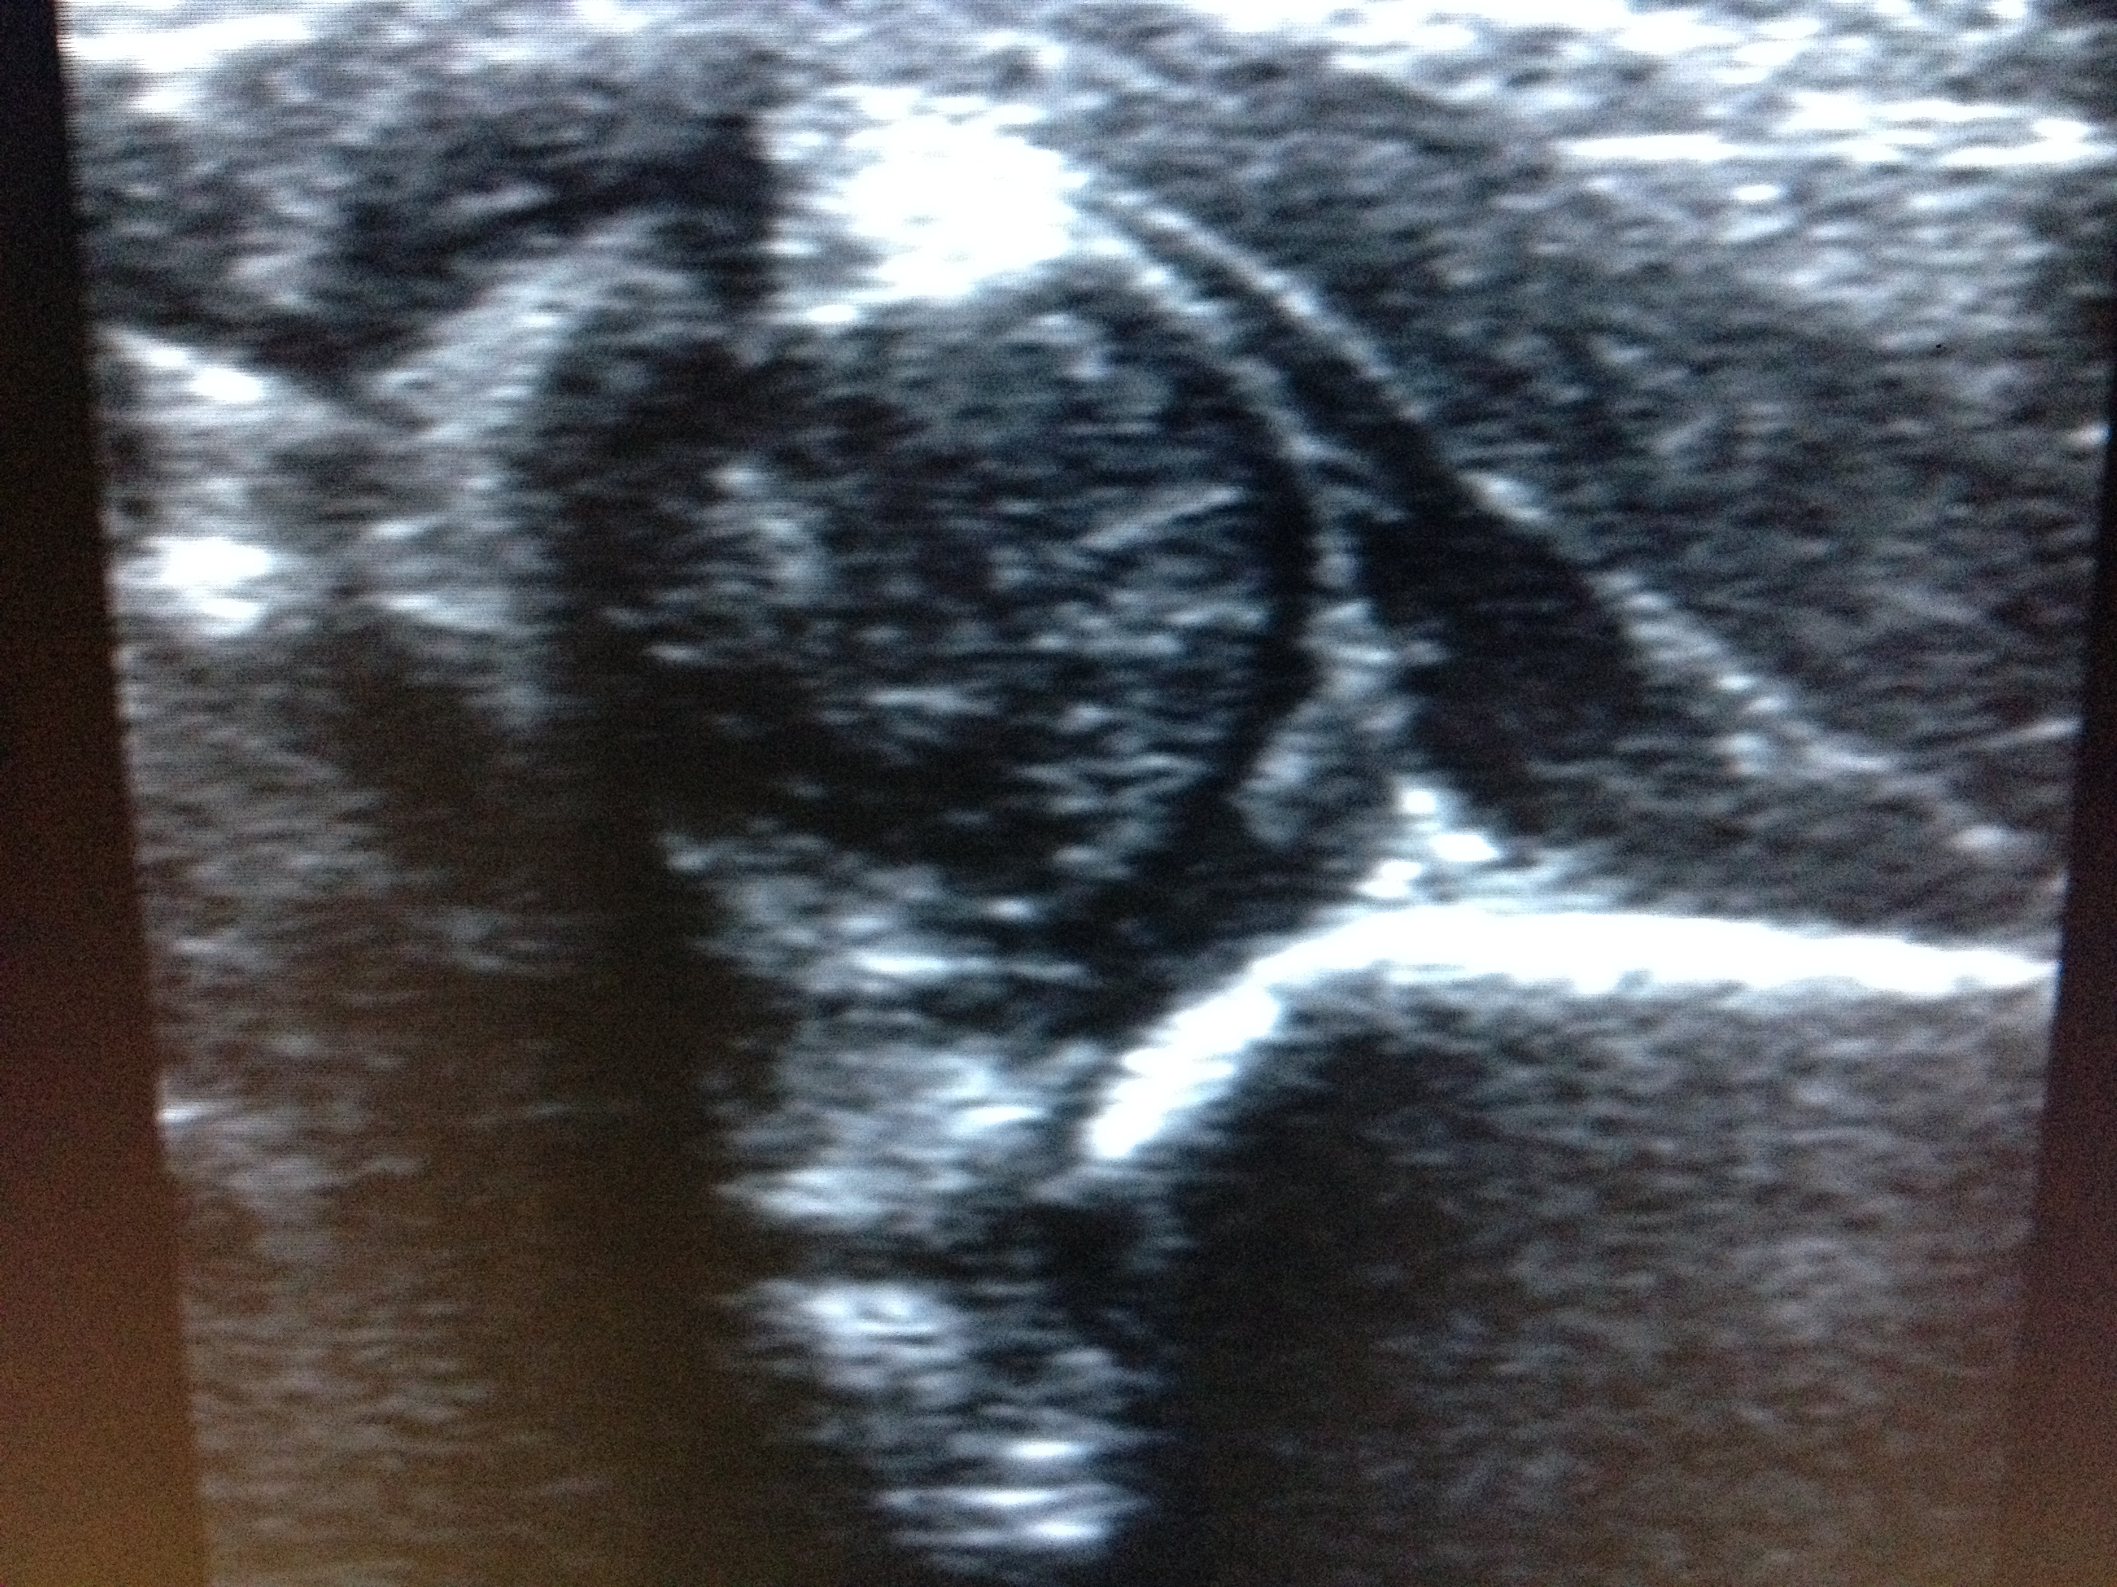
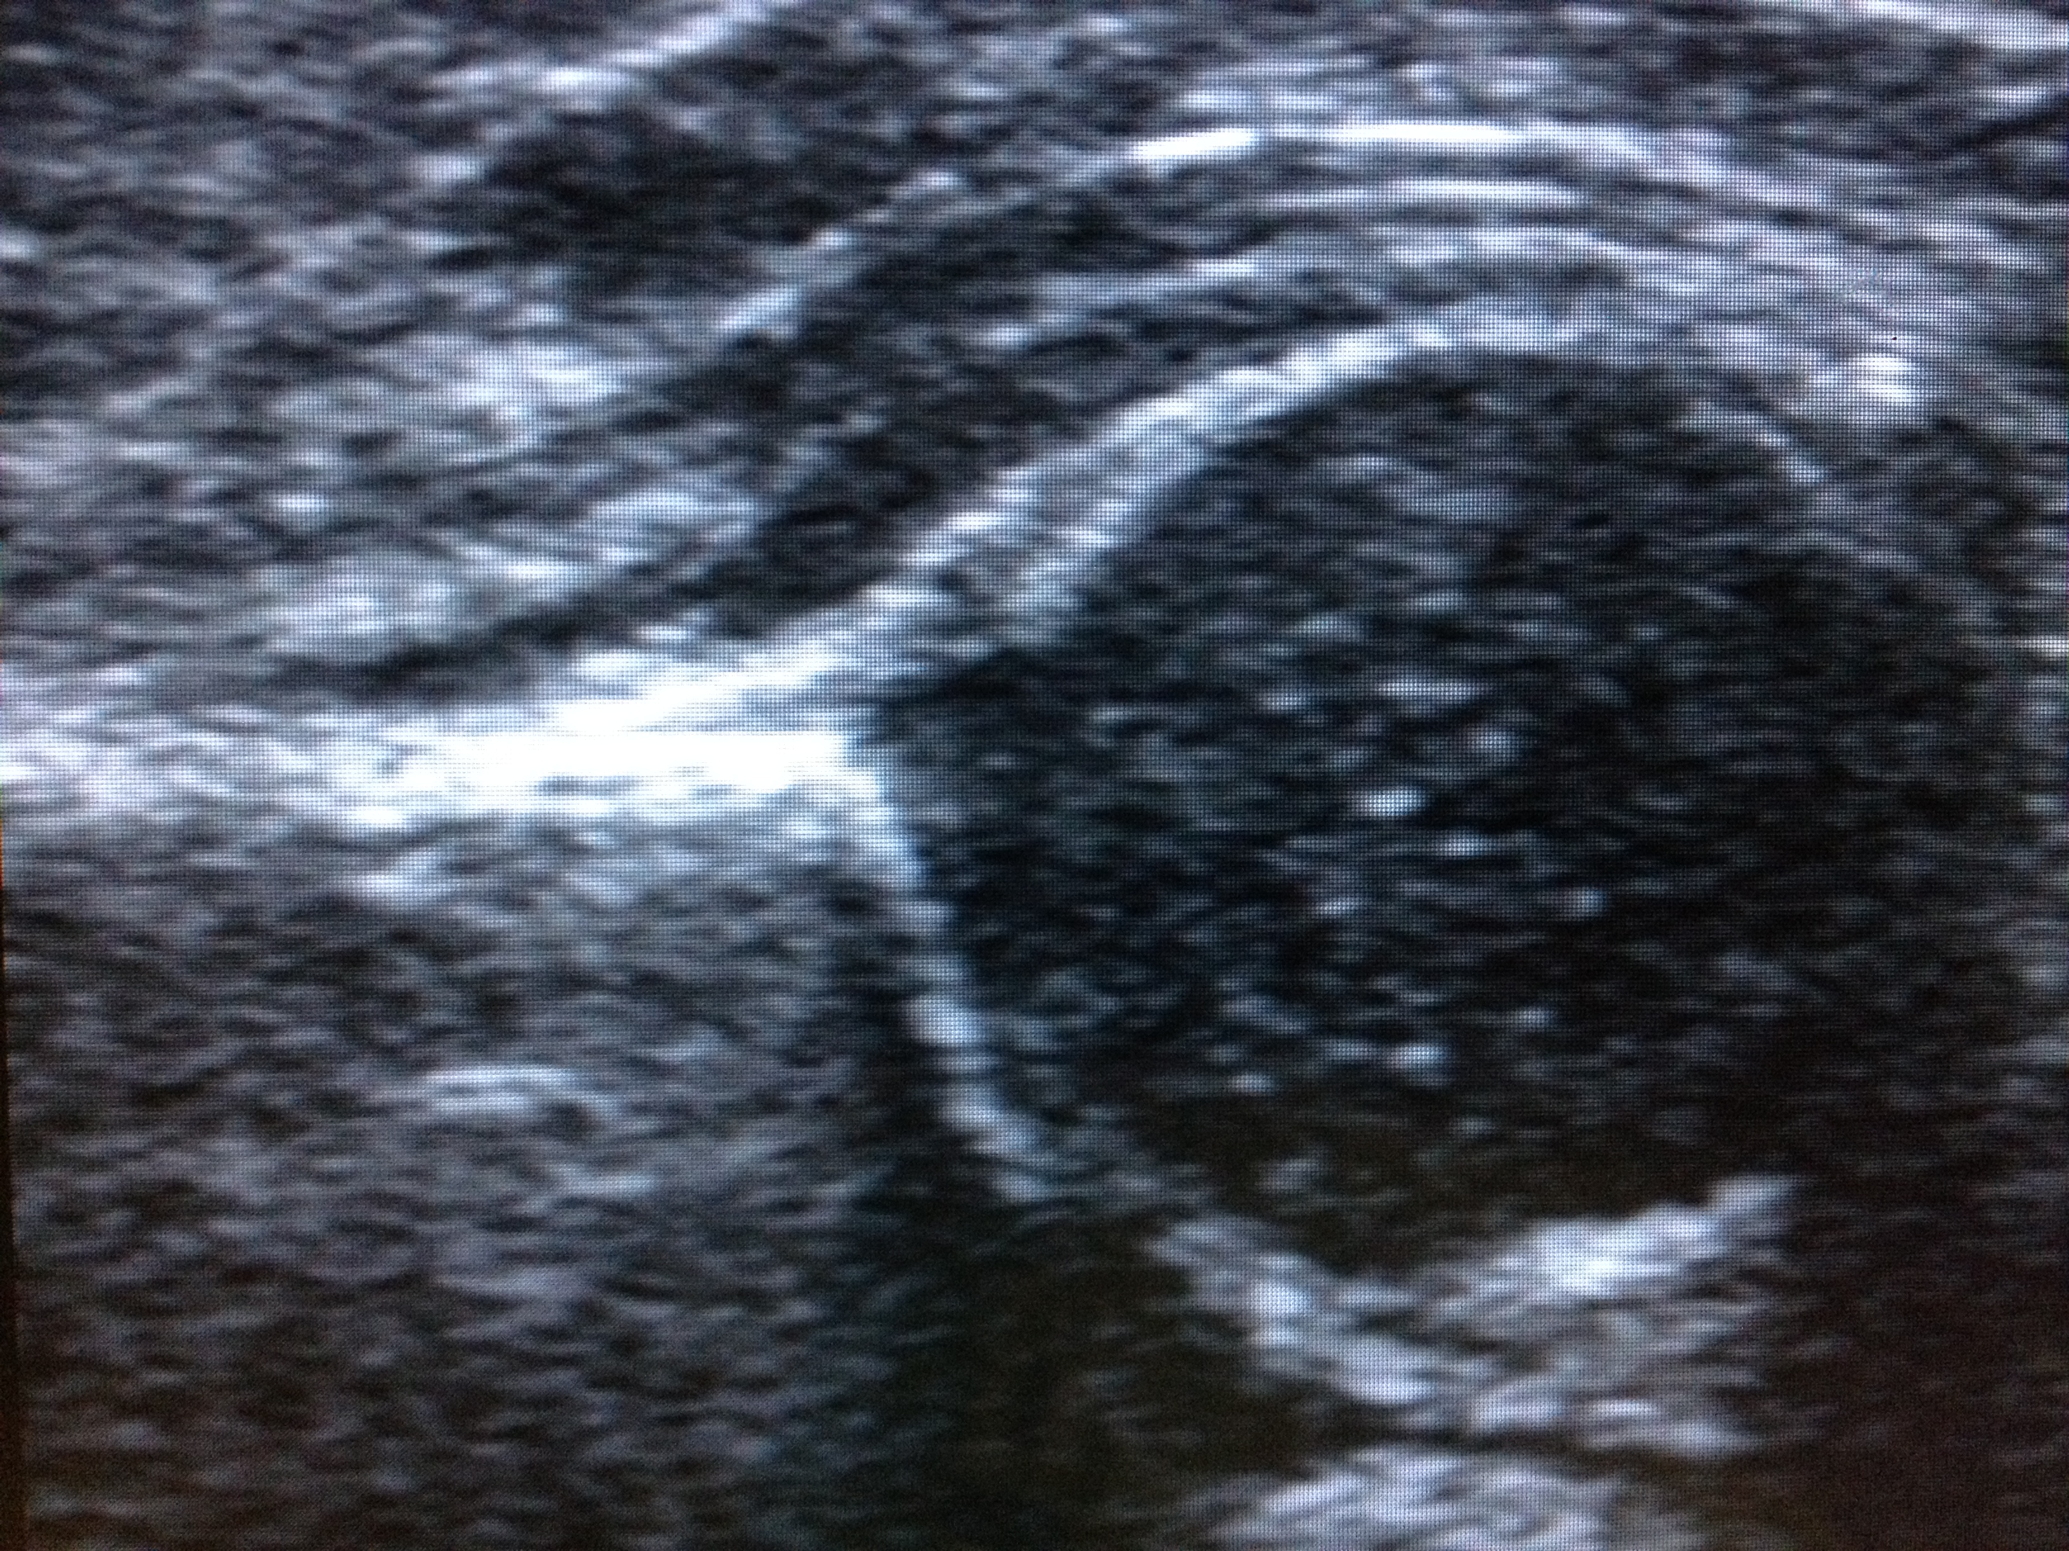
Cadera luxada por ultrasonido
Cadera reducida por ultrasonido

Slide 18
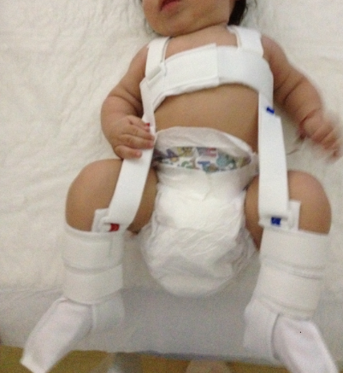
CITA EN 15 DÍAS PARA OBSERVAR EL APEGO DE LOS PADRES
US AL MES DE USO O RX AL CUMPLIR 3 MESES DE EDAD
USO HASTA LOS 6 MESES
ARNÉS DE PAVLIK
USO DESDE 1946

Slide 19
PARA EVITAR DISPLASIA RESIDUAL
Se toman Rx a los 3
meses de edad

Slide 20
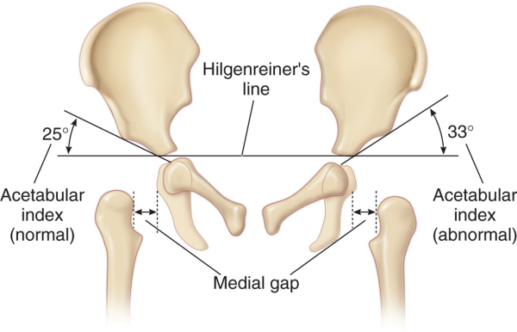
Indice acetabular

Slide 21
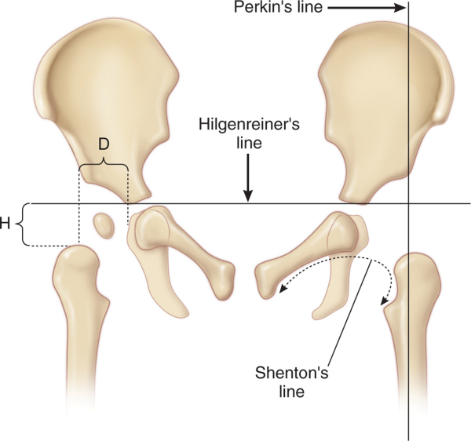
Linea de Shenton.

Slide 22
LÍNEA DE PERKINS
LÍNEA DE HILDENRINER
CUADRANTES DE PUTTI INFEROINTERNO
LÍNEA DE SHENTON

Slide 23
45°
20°
10 mm
25 mm

Slide 24
Indice Acetabular
Medidas.
Etapa | Rango normal
Recien nacido normal | 27.5 grados
6 meses | 23.5 grados
2 anos | 20 grados
Limite superior normal | 30 grados
30° Limite normal ALTO

